Slide 1





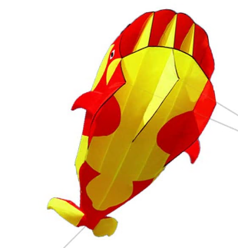
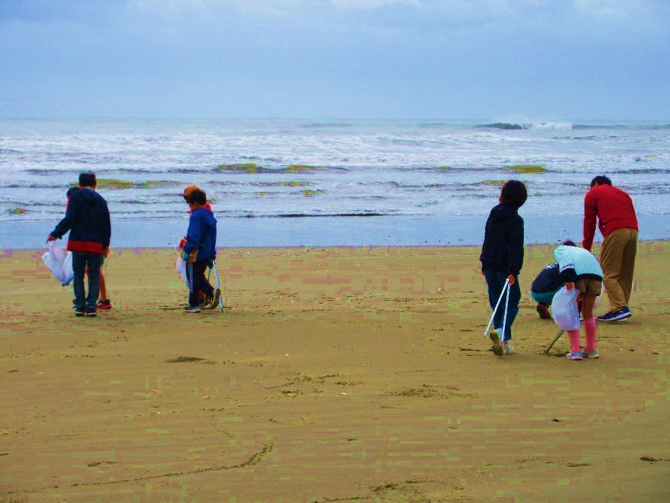

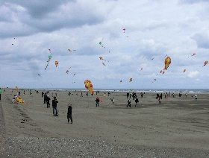
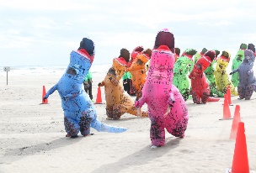



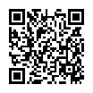


海岸をきれいにおそうじして✨
みんなで凧をたくさんあげよう！
参加を
待ってるよ！
海のおそうじ
＆
たこ
おもしろ凧あげ
in 本須賀海岸
開催日
2025年
10月18日（土）
小学生に凧プレゼント！
参加費無料‼
◎集合場所：本須賀海岸
◎持ちもの
ティラノラン！
◎スケジュール
・動きやすい服装、運動靴、軍手、飲み物、凧持ち帰り用バッグ
※ごみ拾いトング及びごみ袋は主催側で用意します。
※自前の凧をお持ちいただく
ことも可能です。
凧あげの様子
受 付： ８時００分～
海のおそうじのあとは、
話題のティラノランも開催！
大人も子どもも恐竜になって、海岸を走り抜けよう！！
開会式： ８時１５分～
＜申込条件＞
・市内在住・在学の小学生
・必ず保護者(大人)が1名以上必要です。
代表者は大人の方になります。
説 明： ８時２０分～
ビ ー チ
： ８時３０分～
クリーン
ﾃｨﾗﾉﾗﾝ： １０時００分～
雨天・荒天中止
凧あげ：１０時５０分～
※開催状況は当日の朝６時30分頃
にホームページでお知らせ予定
です。
閉会式：１１時４０分～
解 散：１２時００分
会場案内図
白幡
募集人数 小学生５０名
県道124号緑海東金線（砂押県道）
※応募多数の場合は抽選となります
成東東中学校
県道122号飯岡片貝線
至横芝光町
至九十九里町
鳴浜小学校
本須賀海岸入口
シーサイドホテル九十九里
申込期限
2025年
9月30日（火）まで
※詳細はHPをご確認ください。
県道30号飯岡一宮線（九十九里ビーチライン）
海のおそうじ公式HPは
こちらです→
本須賀海岸駐車場
エクセルシオール山武
木戸川
★本須賀海岸（海水浴場）
主 催：山武市青少年育成市民会議
お問合せ：
山武市教育委員会生涯学習課
山武市津辺262-1（成東中央公民館内）
TEL 0475-80-1451 FAX 0475-82-2058
※原則月曜休館（土日は開館しています。）

